Slide 1
Если ты идешь в театр. Правила поведения в театре для детей.
Презентация для проведения беседы с учащимися
о правилах поведения в театре.
Выполнила:
Самарина Наташа,
2 «Д» класса

Slide 2
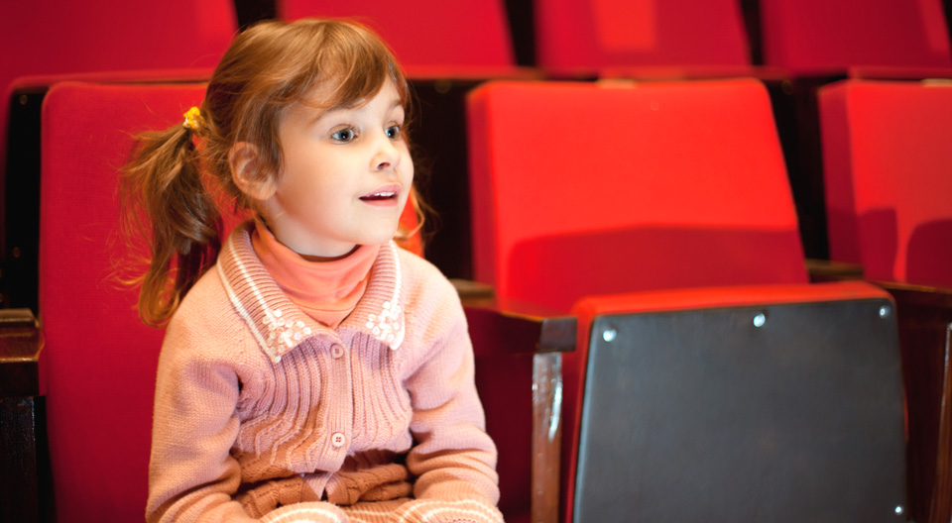
В театр необходимо прийти вовремя, за 15-20 минут, чтобы сдать верхнюю одежду в гардероб, приобрести программку, которая ознакомит вас с составом исполнителей, прочесть её, найти своё
место. К встрече с тобой готовятся актёры и музыканты, рабочие сцены и осветители. Все эти люди позаботятся о том, чтобы тебе не пришлось ждать начала спектакля. Необходимо уважать также и зрителей, которые пришли вовремя.

Slide 3
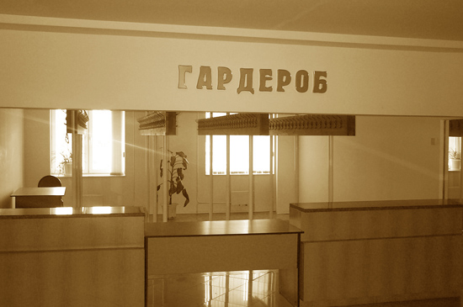
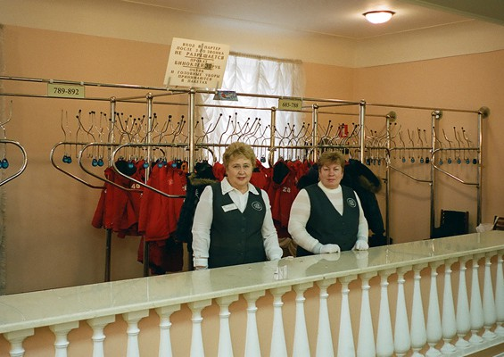
Верхнюю одежду сдают в гардероб (раздевалку). В гардеробе подавай своё пальто гардеробщику, перекинув его через барьер.

Slide 4
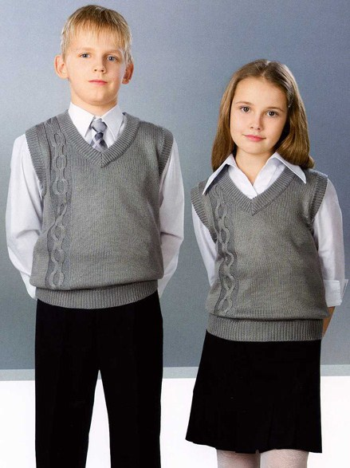
У зеркала в гардеробе можно только поправить причёску. Причёсываться, подкрашиваться и завязывать галстук можно лишь в туалете. В зрительный зал входят до третьего звонка.

Slide 5
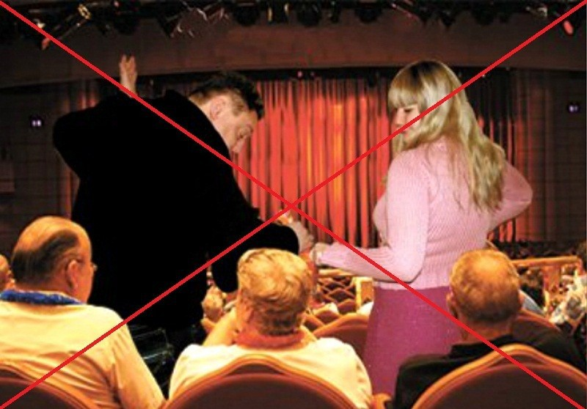
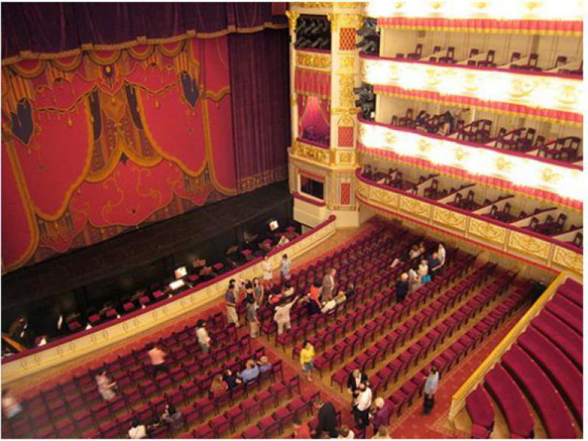
Пробираясь к своему месту, надо проходить
вдоль ряда кресел лицом к уже сидящим зрителям,
предварительно сказав: «Разрешите пройти».
Проходить к ним спиной некультурно. Если ты пришёл с девочкой, пропусти её вперёд.

Slide 6
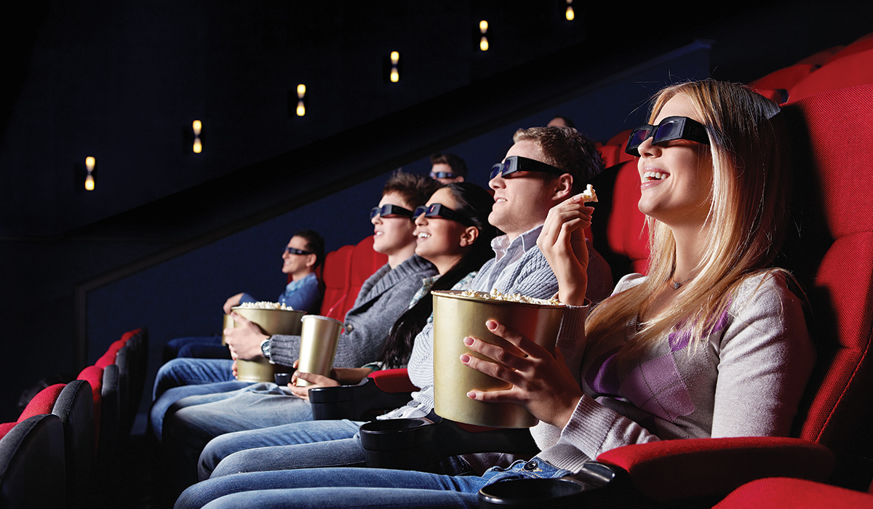
Во время спектакля не разговаривай — впечатлениями можно поделиться во время антракта. Не позволяй себе также шуршать конфетными обёртками, вертеть в руках номерок из гардероба. Есть в зрительном зале во время спектакля неприлично.

Slide 7
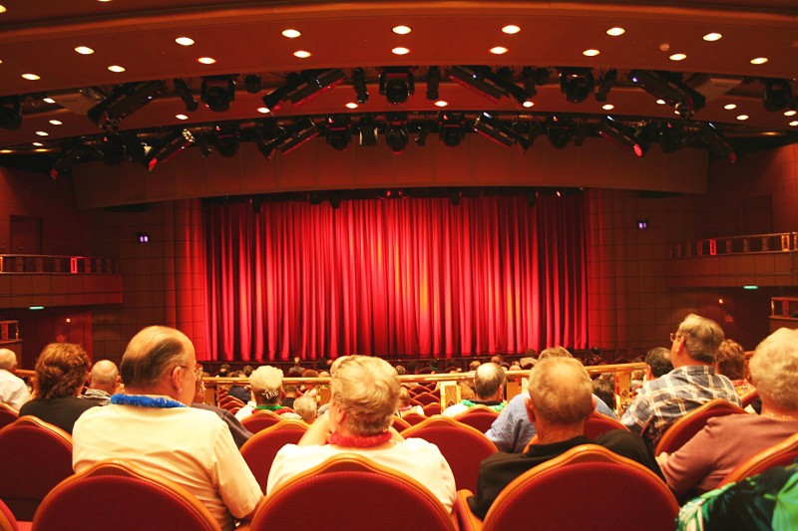
Не вставай со своего места, пока не закончится спектакль, — не мешай другим зрителям. После окончания спектакля принято аплодировать (хлопать в ладоши). Так благодарят актеров за их искусство.

Slide 8
Не торопись в гардероб за верхней одеждой, как будто тебе не понравился спектакль и ты стремишься поскорее убежать домой. Сколько бы ни собралось после спектакля зрителей в гардеробе, все успевают одеться за 10—15 минут.

Slide 10
Приятного вам
посещения театра!

